Slide 1
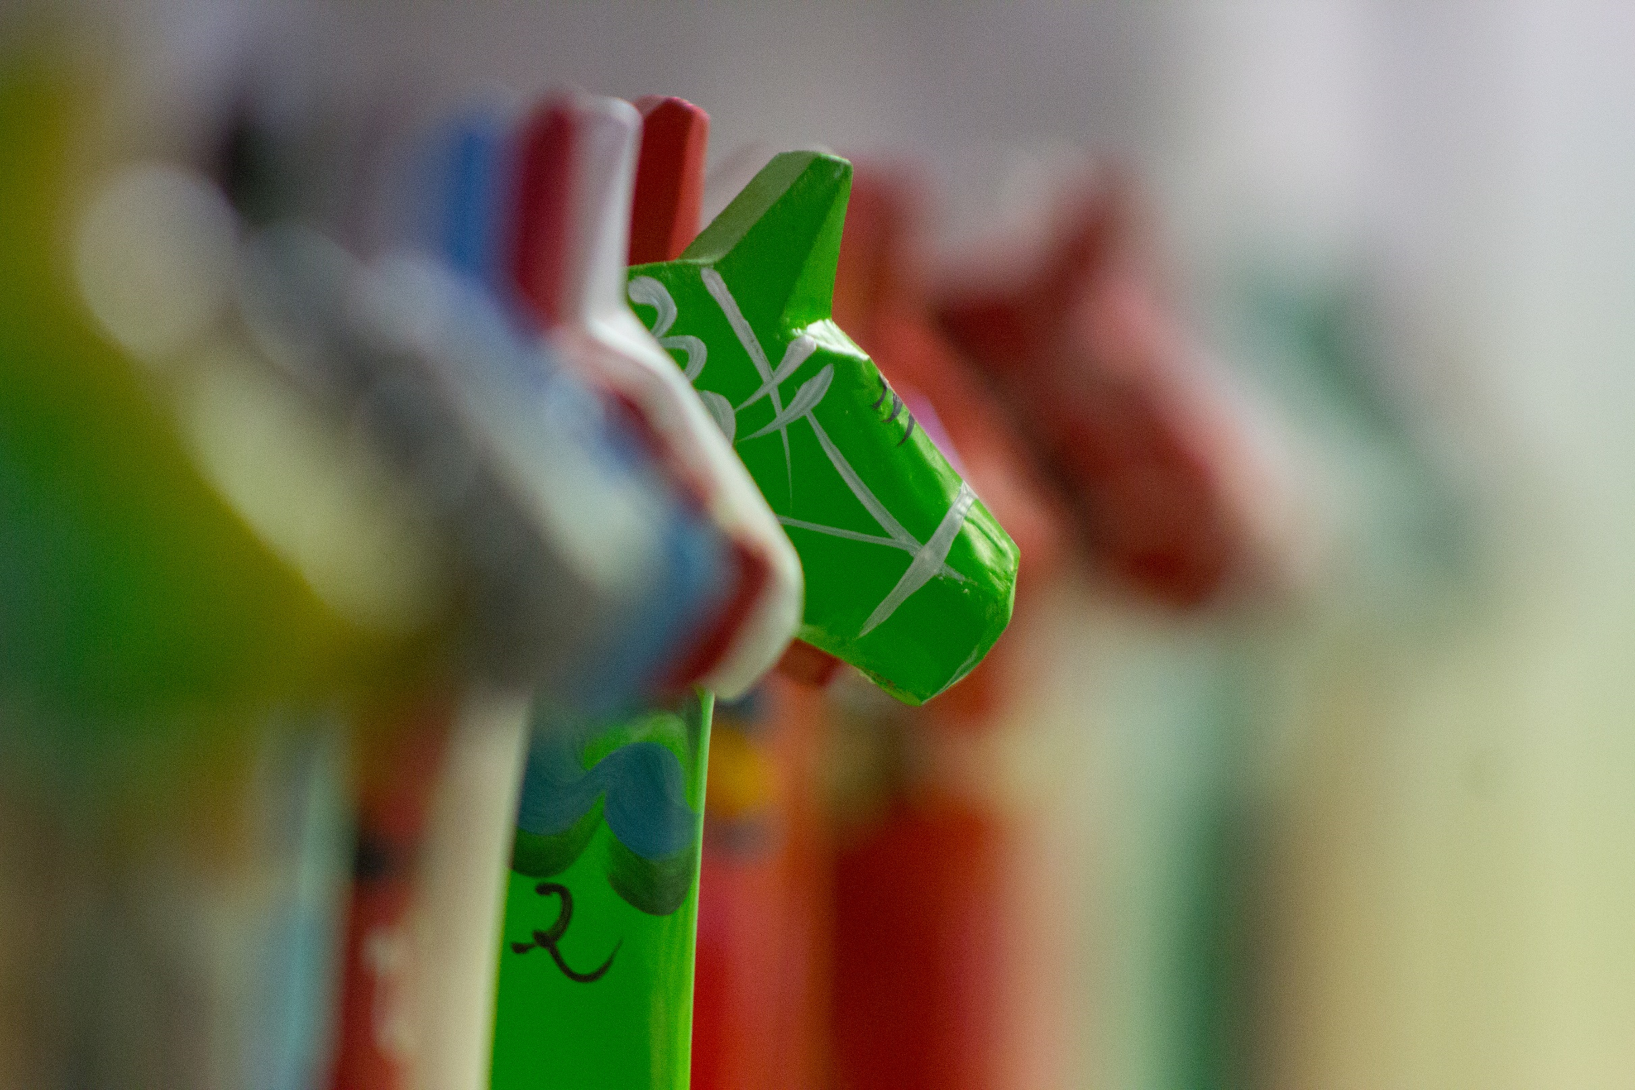
Nu bildar vi region i Dalarna
Notes:
Politisk process mot en region i Dalarna

Slide 2
Den 1 januari 2019 bildar vi region
Då förenas Landstinget Dalarna och Region Dalarna i en ny regionorganisation.
Sammanslagningen gör att kopplingen mellan hälsa, välfärd och tillväxt stärks. Utan regionalt utvecklingsarbete kan inte en utveckling av hälso- och sjukvården finansieras och utan en väl fungerande hälso- och sjukvård är det få som vill leva och verka i Dalarna. Tillsammans ska vi bilda en ny organisation vars viktigaste uppgift är att förbättra människors vardag.

Slide 3
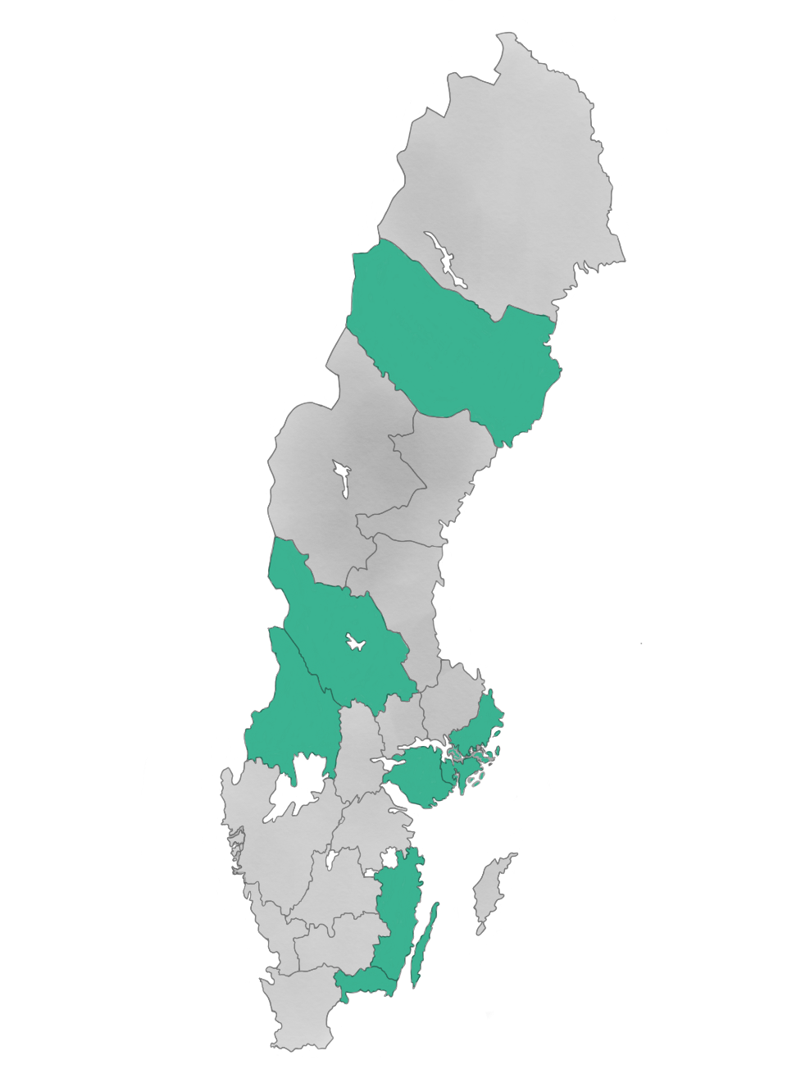
Landsting
Region
Regioner i Sverige
Västerbotten
De flesta län har redan bildat region.
Sju landsting har ännu inte gjort det. De kommer alla att bilda region 2019.
Dalarna
Värmland
Stockholm
Södermanland
Kalmar
Blekinge
Notes:
Regioner har bildats, eller är på väg att bildas, i samtliga landsting i landet. Nu återstår sju landsting (Västerbotten, Dalarna, Värmland, Stockholm, Södermanland, Kalmar och Blekinge) där arbetet pågår med regionbildning till 2019.

Slide 4
Vad händer när vi bildar region?

Slide 5
nya 1. Regionen övertar det regionala utvecklingsansvaret
Landstinget Dalarna förenas med Region Dalarna och en helt ny regionorganisation bildas. Till den nya organisationen överförs även vissa delar av Länsstyrelsen i Dalarnas verksamhet inom regional utveckling. Därmed samlas alla frågor som riksdagen hänfört till det regionala utvecklingsansvaret i samma organisation.

Slide 6
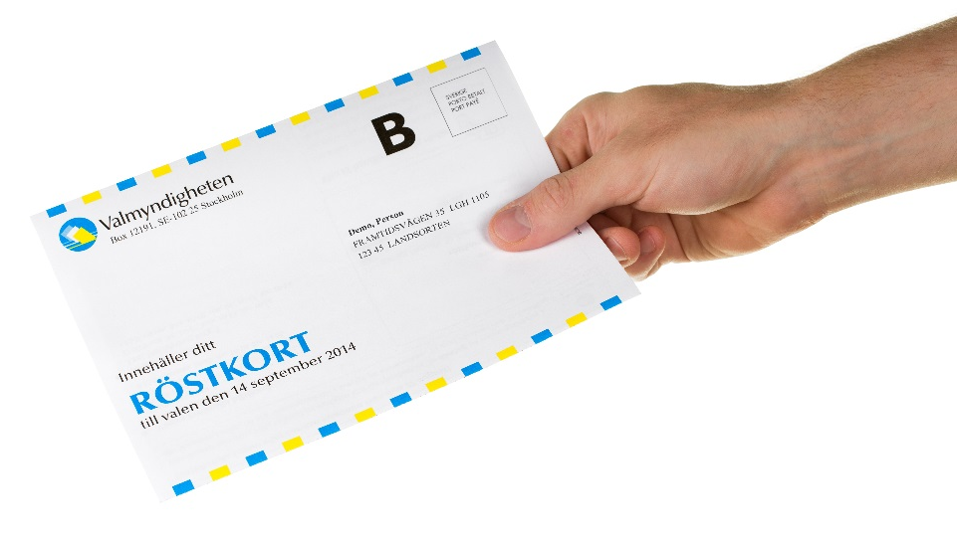
2. Regionen får ett direktvalt parlament
Det bildas ett fullmäktige med ett helhets- ansvar för regionens utveckling och framtid. Detta gör att de regionala besluten blir mer synliga och det blir tydligare var besluten tas.
Medborgarna får ett större demokratiskt inflytande över fler regionala frågor genom ett direktvalt beslutsorgan. Våra medborgare kan rösta på de politiker som beslutar om i vilken riktning Dalarnas län ska utvecklas.

Slide 7
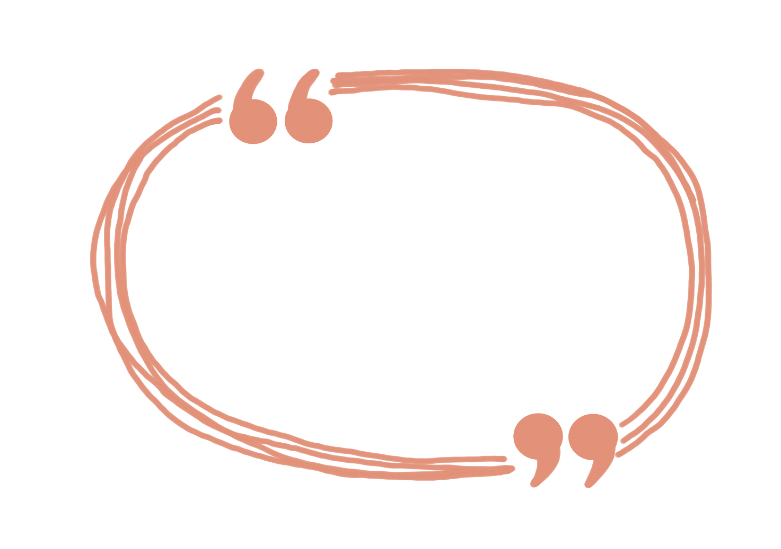
3. Regionen får ett samlat ansvar för:
hälso- och sjukvård
folkhälsa
kompetensförsörjning
folktandvård
kollektivtrafik
kultur och bildning
regional hållbar utveckling och tillväxt
med mera.
Frågor som påverkar hur det är att bo, leva och verka i länet samlas därmed i en ändamålsenlig och politiskt styrd regionorganisation.

Slide 8
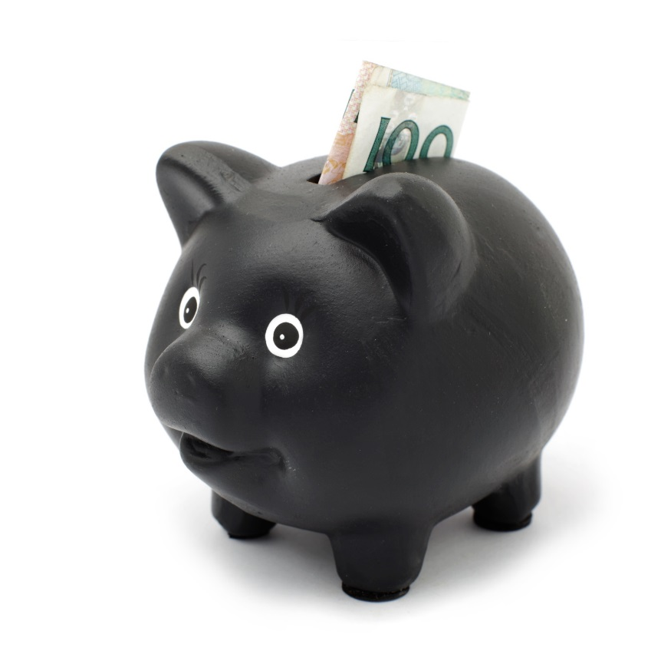
4. Regionen övertar beskattningsrätt
Landstinget Dalarnas beskattningsrätt övertas av regionen.
Genom att den nya regionorganisation samlar frågor och kompetenser i en organisation kan arbetet ske på ett mer samordnat och effektivt sätt. Detta gör att skattemedel användas effektivare.

Slide 9
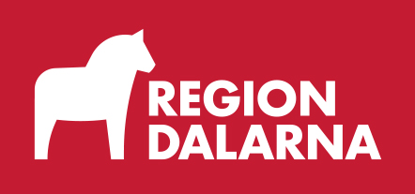
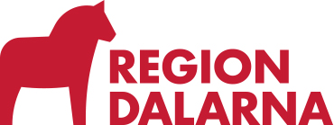
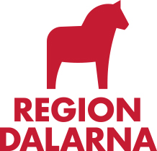
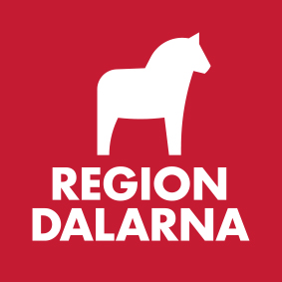
5. Namnet blir Region Dalarna
I april 2018 beslutade landstingsfullmäktige att den nya regionen ska kallas Region Dalarna
Då fastställdes även förslaget på logotyp och visuellt identitet för den nya region-organisationen som bildas den 1 januari 2019.
Så här ser den nya logotypen för regionen ut
Notes:
Den statliga Indelningskommittén har i uppdrag av regeringen att utreda och föreslå vad den regionala politiska nivån ska heta framöver. I nuläget säger lagstiftningen att den heter landsting också där man bildat region. Alla dessa 14 har dock utåt anammat beteckningen region (förutom Västernorrland som byter till den nästa år). Det gör man med stöd av en regel i lagen som säger att landsting med det regionala utvecklingsansvaret får byta namn på landstingsfullmäktige och landstingsstyrelse till regionfullmäktige respektive regionstyrelse.
Landstinget Dalarna har svarat Indelningskommitten till dess arbete att man önskar beteckningen region framöver. Detta med grund i att när landstingsfullmäktige ansökte hos regeringen om en regionbildning 2019 också tog ett eget inriktningsbeslut om region som framtida egen beteckning.
Indelningskommittén lämnar sitt förslag i februari 2018 men valet hösten 2018 kommer att vara ett val till landstingsfullmäktige och det är alltså så det kommer att stå på valsedeln. I en annan remiss från regeringskansliet föreslås nu att Dalarnas ansökan ska bifallas men där sägs också att rättigheten att byta namn på fullmäktige ska finnas kvar. På det nya fullmäktiges första möte efter valet kommer nog därför frågan upp man ska byta namn till regionfullmäktige. Gör man det så blir följden att hela organisationen utåt kommer att kallas region även om vi fortsatt officiellt heter landsting till dess en eventuell lagändring görs.

Slide 10
Hur påverkas hälso- och sjukvården?
Ingen förändring i ansvarsfördelning landsting/region och kommun.
Samverkan mellan region och kommuner ska stärkas och vidgas.
Samarbetet inom Uppsala- och Örebros sjukvårdsregion ska fördjupas.
Hälso- och sjukvården kommer även i fortsättningen att vara den största delen av regionens uppdrag.

Slide 11
Hur påverkas medarbetarna?
De allra flesta medarbetare kommer inte att påverkas i sitt dagliga arbete.
Dessa/detta kommer att påverkas:
Förändringar kommer att ske i den politiska organisationen utifrån övertagande av verksamheter inom regional utveckling. Förändringar kommer att ske i tjänstemannaorganisationen i och med nytt ansvar och verksamhetsövergång från Region Dalarna och Länsstyrelsen i Dalarna.

Slide 12
